Slide 1
支援申請者（支援対象者）向け
修学旅行需要分散・時期平準化促進事業
支援内容・手続きのご案内【第2期】
一般財団法人沖縄観光コンベンションビューロー 国内事業部 受入推進課
※このご案内で紹介している支援事業は、令和7年度実施のものです。
次年度以降の支援については現時点で未定となっておりますので、予めご了承願います。

Slide 2
１．修学旅行需要分散・時期平準化
促進事業【2期】の概要
２．手続きのご案内

Slide 3
１．修学旅行需要分散・時期平準化
促進事業【第2期】の概要
1.支援の目的
１．沖縄県を訪れる修学旅行の行程における訪問場所や時間帯、交通手段の変更等による需要の分散化
－訪問場所・時間帯の変更（分散）により、機会ロス（滞在時間の短縮など）を減らす
－交通手段の変更（分散）により、需要過多で予約困難となっている貸切バス利用の需給バランスを保つ
－離散/集合場所・時間帯の変更（分散）により、周辺道路の混雑等といった県民生活への負担を減らす
２．県内観光事業者の旅行需要確保
－訪問場所・時間帯の変更（分散）を促すことにより、偏りがちな行程の変更を実現し、新たな修学旅行コンテンツ（探究学習、SDGs学習対応コンテンツ）の需要を増やす
2.事業構成
ＯＣＶＢ
申請・報告
旅行会社
業務委託
沖縄県
受発注
詳細調整
手続き・支払
学校
報告・調整
探究学習、SDGs学習等のプログラム提供事業者
登録手続き

Slide 4
１．修学旅行需要分散・時期平準化
促進事業【第2期】の概要
3.支援の条件
支援対象：沖縄県内で修学旅行を実施する学校（学校から委託を受けた旅行会社も申請手続きが可能）
支援条件：① 10月１日～12月31日の間で沖縄県を目的地として実施する修学旅行
②本支援事業へ申請する前に策定された行程に、OCVBが別途提示する一覧表に掲載された体験プログラム
を新たに追加していること
③以下のいずれかの内容により訪問・集合・離散場所や時間帯の集中を避けるための分散化を考慮した
行程へ変更、又は申請時において分散化認められること。なお、分散対象は下記表による
・貸切バス又は船舶の利用にかかる日程、時間帯又は代替手段への一部変更
（例：時間差運行による利用台数の分散、別の公共交通機関又は 徒歩等への変更など）
・首里城公園、沖縄美ら海水族館、沖縄県平和祈念資料館又は国際通り周辺の混雑が著しい特定
エリアへの訪問、集合・離散時間帯の変更
※行程の追加・変更に伴い、支援申請を目的として元の行程で組まれていた体験プログラム又は訪問先を
削除しているものは対象外となります。
対象施設 | 分散対象時間（この時間から外れていること）
首里城公園 | 08：30～11：00
沖縄美ら海水族館 | 10：00～15：00
沖縄県平和祈念資料館 | 13：00～16：00
国際通り周辺の混雑が著しい特定エリア（県民広場前・牧志公園前） | 11：00～14：00

Slide 5
１．修学旅行需要分散・時期平準化
促進事業【第2期】の概要
3.支援の条件
●条件パターンは右表のとおりです。
①～③は必須ですが、③で定めている記載内容については「いずれか」となります。
●船舶とは・・・
沖縄県内の離島を結ぶ航路で、一般旅客定期航路事業として沖縄総合事務局の許可を得ている事業者が運航するもの（離島への定期旅客航路）
※チャーター船などは含みません。
 | 条 件 | パターン
① | 令和7年10月1日～12月31日の実施（出発日ベース） | ○ | ○ | ○ | ○ | ○
② | 体験プログラムの新規追加 | ○ | ○ | ○ | ○ | ○
③-1 | 貸切バス又は船舶の利用にかかる日程、時間帯の一部変更 | ○
③-2 | 貸切バス又は船舶に代わる移動手段への一部変更 |  | ○
③-3 | 混雑が著しい特定エリアへの訪問時間帯の変更 |  |  | ○
③-4 | 混雑が著しい特定エリアでの集合または離散時間帯の変更 |  |  |  | ○
③-5 | 申請時において、混雑が著しい特定エリアでの分散化が認められる |  |  |  |  | ○

Slide 6

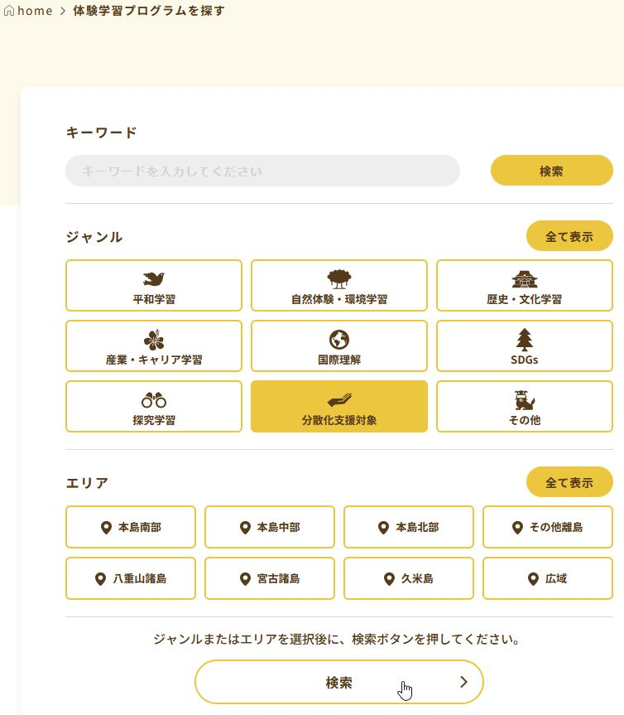
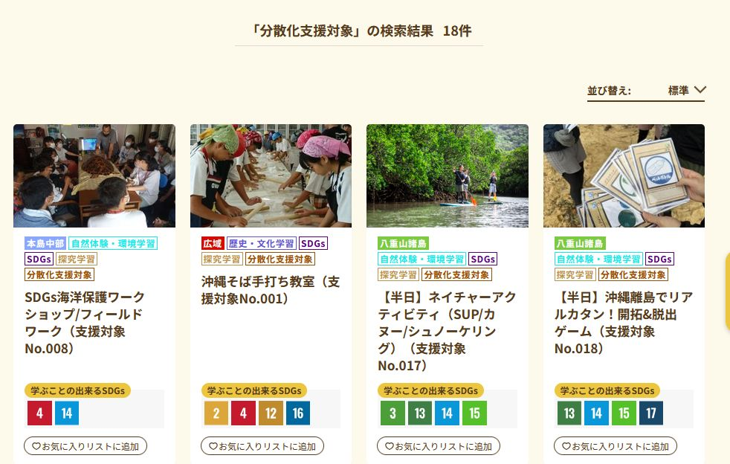
１．修学旅行需要分散・時期平準化
促進事業【第2期】の概要
支援対象の体験プログラムは、こちらからご確認いただけます
体験学習プログラム検索画面
●検索画面の「ジャンル」から、
「分散化支援対象」をクリックして検索します。
●各プログラムのタイトルには
「支援対象No.」が記載されています。
支援申請の際に必要な番号です。

Slide 7
１．修学旅行需要分散・時期平準化
促進事業【第2期】の概要
4.支援額
・一人当たり10,000円（諸税含）を上限とした実費相当額に、体験プログラムの参加者数をかけて算出します。
対象経費には、体験プログラム費用のほか、追加にかかった費用を含めることもできます。（会場費など）
・申請手続きを学校から委託を受けた旅行会社が行う場合は、上記上限額の範囲内において
一人当たり対象経費の20％以内の額を手数料として計上することができます。なお、送客手数料は対象としない。
例：一人あたり対象経費5,000円で100名が体験プログラムに参加した場合、支援額は最大600,000円です。
※算出した支援金の額に1円未満の端数がある場合は、その端数金額は切り捨てとなります。
●支援額算定例
 | 費用種別 | 金 額 | 備 考 | その他
① | 体験プログラム（講話/座学）実施費用 | 3,500円/一人あたり | 税込み | 対象経費 | 例１ 講話型体験プログラム 参加人数：100名 会場借用あり
② | 会場費（①の実施に使った）費用 | 1,500円/一人あたり | 税込み
③ | 旅行会社手数料（①+②の20％以内） | 1,000円/一人あたり | 20％として計算 | 手数料
④ | 一人あたり支援額の小計 | 6,000円/一人あたり | ①+②+③
⑤ | 支援額合計 | 600,000円 | ④×100名
 | 費用種別 | 金 額 | 備 考 | その他
① | 体験プログラム実施費用（タクシー利用に変更） | 5,500円/一人あたり | 税込み | 対象経費 | 例２ 実地型体験プログラム 参加人数：40名 移動手段変更
② | タクシー料金（①の実施場所へ移動） | 3,500円/一人あたり | 税込み
③ | 旅行会社手数料（①+②の20％以内） | 1,800円/一人あたり | 20％として計算 | 手数料
④ | 一人あたり支援額の小計 | 10,000円/一人あたり | ①+②+③（上限額10,000円）
⑤ | 支援額合計 | 400,000円 | ④×40名

Slide 8
１．修学旅行需要分散・時期平準化
促進事業【第2期】の概要
２．手続きのご案内

Slide 9
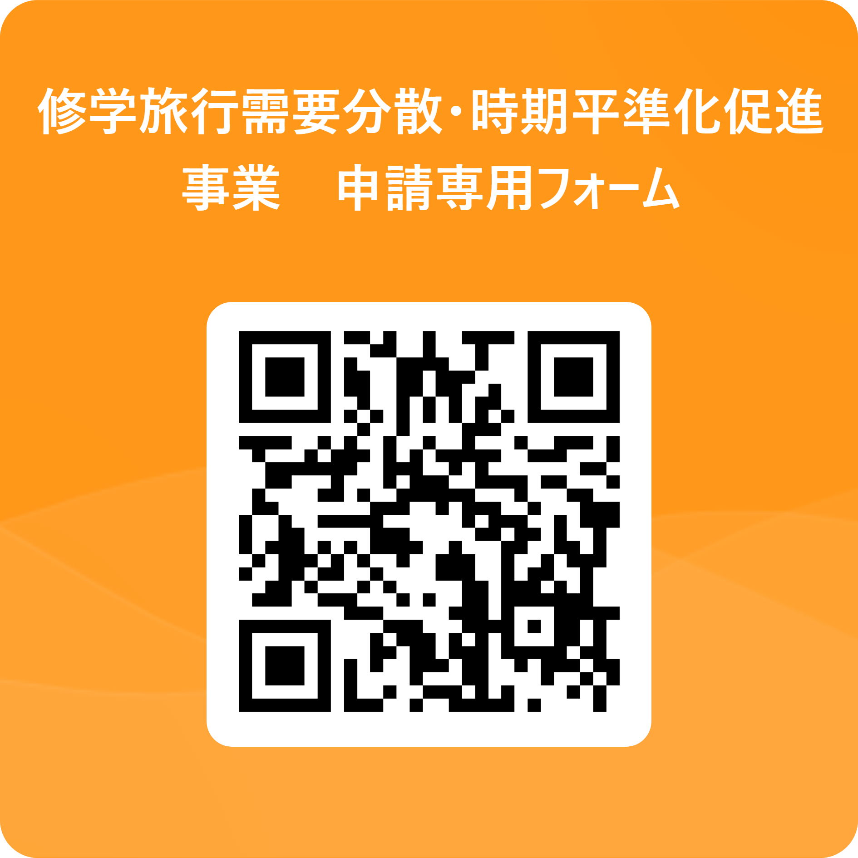
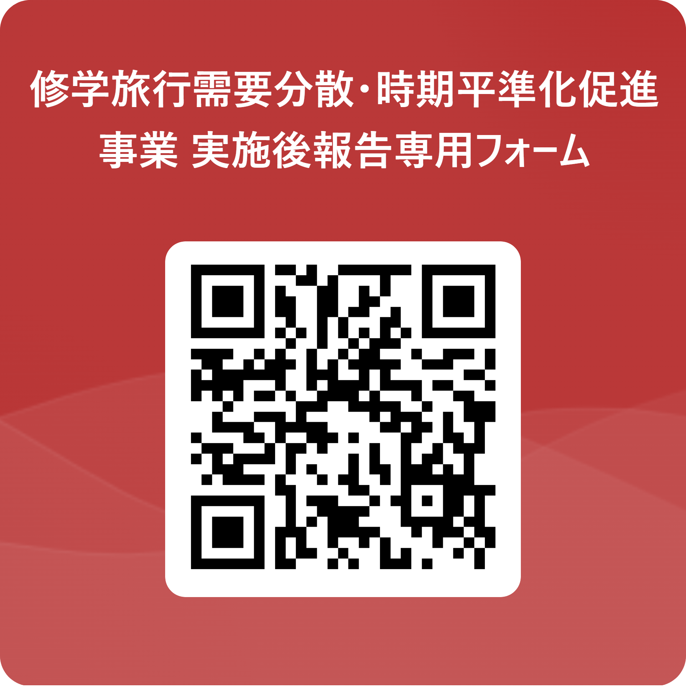
２．手続きのご案内
1.実施前の手続き
支援申請
審 査
支払予定通知
修学旅行実施
提出書類の種類など詳しい内容は
次ページを参照ください。
提出書類が
整っている状態から
提出期限は、修学旅行の出発予定日より
起算して（第2期）原則60日前（土日祝日含む）です。
7営業日程度
かかります。
6月1日（日）より申請開始
※申請書類は、上の専用フォームからお送りください。
２.実施後の手続き
修学旅行実施
提出書類の種類など
詳しい内容は
次ページを参照ください。
報告書類提出
報告内容の精査
提出書類が
整っている
状態から
支払決定通知
請求書提出
支援金支払い
請求には、所定の様式があります。
提出期限は、修学旅行の終了日より起算して
原則30日以内
（土日祝日含む）です。
10営業日程度
かかります。
提出期限は、支払決定通知を受けた日から起算して原則30日以内（土日祝日含む）です。
※報告書類は、上の専用フォームからお送りください。

Slide 10

２．手続きのご案内
3.実施前の手続き
【提出が必要な書類一覧】こちらからダウンロードできます。
様 式 | 提出部数 | 備 考
第１号 | １案件につき１部 | 代表者印または社印の押印が必要です。押印後のスキャンデータを提出してください。 ※旅行会社の場合は、支店長印などでOKです。
第２号 | １案件につき１部 | 学校長印または学校印の押印が必要です。押印後のスキャンデータを提出してください。
行程表 | １案件につき２部 ※変更前と後 | ①変更する前（オリジナル）の行程表 ②申請にあたって変更を施した行程表
その他 ＯＣＶＢが必要と認める書類 | １案件につき１部 | 上記書類での審査が難しい場合、追加の資料を提出頂く場合がございます。
【提出方法】
①提出が必要な書類をオンラインストレージへアップロードします。
自社で利用しているファイル転送サービスがある場合はそちらも可
支援申請専用フォーム
https://forms.office.com/r/m6U8q37Pv1
第1号
第２号
行程表①
行程表②
※主なオンラインストレージはこちら
・ギガファイル便 https://gigafile.nu/
・データ便 https://datadeliver.net/
②支援申請専用フォームへ、必要事項と、アップロードした書類の
ダウンロード用URLを入力、送信します。
③提出いただいた書類を審査後、条件を満たしている場合は、OCVBから支払予定通知書をメールでお送りします。
！提出書類が揃っていない場合は受け付けられず、審査段階へも進みませんので、予めご了承願います。

Slide 11
２．手続きのご案内
４.実施後の手続き
【提出が必要な書類一覧】こちらからダウンロードできます。
様 式 | 提出部数 | 備 考
第６号 | １案件につき１部 | 代表者印または社印の押印が必要です。押印後のスキャンデータを提出してください。 ※旅行会社の場合は、支店長印などでOKです。
支払を証明する書類の写し | １案件につき１部ずつ | 支払クーポン、領収証、振込控えのいずれかのスキャンデータを提出してください。
事業者発行の請求書の写し | １案件につき1部 | 事業者が旅行会社へ提出する請求書※請求書内に「分散化支援適用分」の記載必須
支援に関する実施報告書 | １案件につき１部 | 学校に作成いただく書類です。（PPTX形式）
支援に関するアンケート | １案件につき１回 | 学校に回答いただくアンケートです。（アンケートフォームにそのまま記入）
その他 ＯＣＶＢが必要と認める書類 | １案件につき１部 | 上記書類での審査が難しい場合、追加の資料を提出頂く場合がございます。
【提出方法】
①提出が必要な書類をオンラインストレージへアップロードします。
自社で利用しているファイル転送サービスがある場合はそちらも可
実施後報告専用フォーム
https://forms.office.com/r/PDjbZKcCxV
第６号
事業者発行
の請求書
支払証明
報告書
※主なオンラインストレージはこちら
・ギガファイル便 https://gigafile.nu/
・データ便 https://datadeliver.net/
②実施後報告専用フォームへ、必要事項と、アップロードした書類の
ダウンロード用URLを入力、送信します。
※アンケートは別途オンラインアンケートフォームへご記入ください。
③提出いただいた書類を審査後、条件を満たしている場合は、OCVBから支払決定通知書をメールでお送りします。
！提出書類が揃っていない場合は受け付けられず、審査段階へも進みませんので、予めご了承願います。
④支払決定通知書を受領後、請求書（様式第８号）をお送りください。

Slide 12
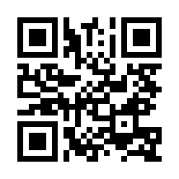

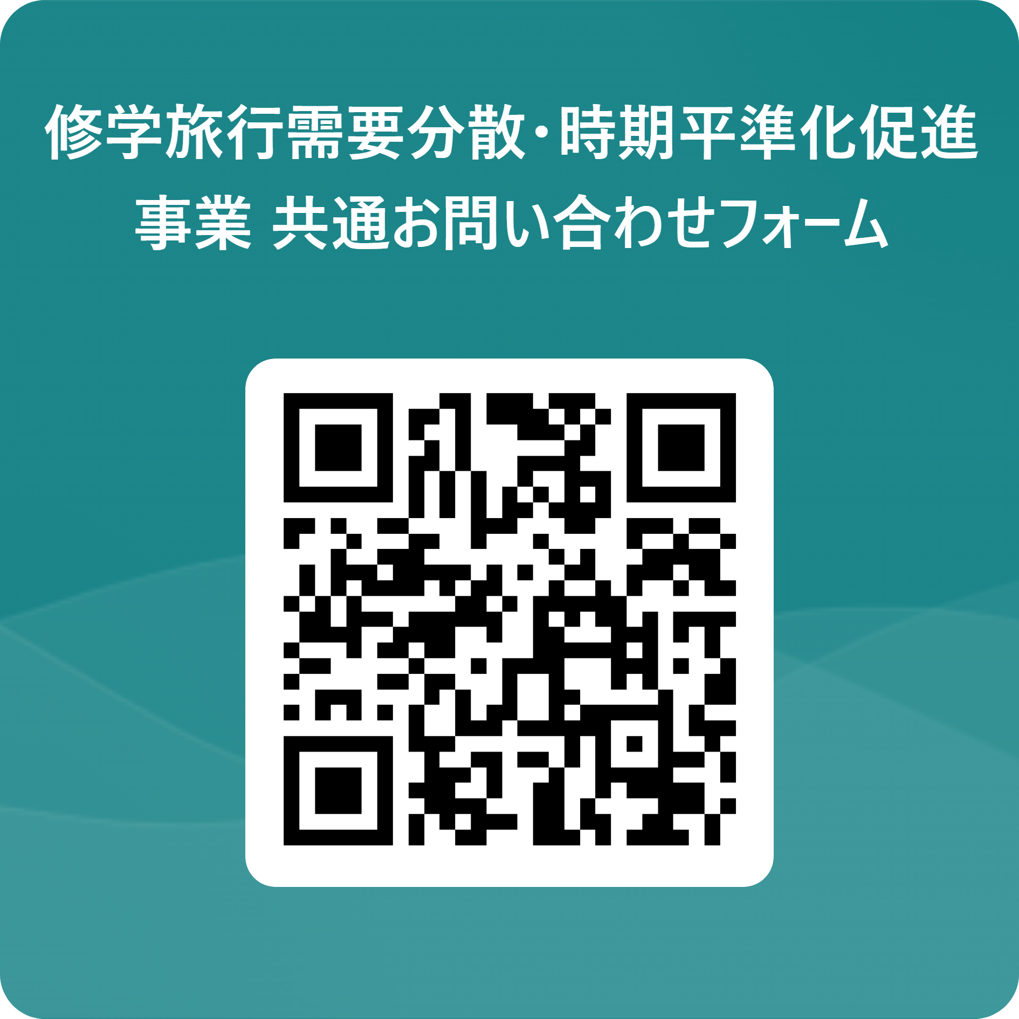
最後に
申請の前には、「支援金支払要綱」「各種申請様式」に記載の内容を
必ずご確認ください。
※要綱のほか、各種申請様式は「おきなわ修学旅行ナビ」に掲載しています。
ご不明な点につきましては、以下の要領でお問い合わせください。
なお人員体制の都合上、 原則として電話、FAX、E-mail等直接のお問い合わせは受け付けておりません。
ご理解、ご協力をお願いします。
お問い合わせフォームに必要事項と質問を記入、送信
↓
「おきなわ修学旅行ナビ」内に質問と回答の一覧表を掲載
（一覧表は随時アップデートいたします）
↓
お問い合わせを頂いた方へは、メールにて回答掲載の旨をご案内
↓
「おきなわ修学旅行ナビ」にて回答内容をご確認いただく

